Slide 1
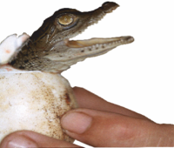

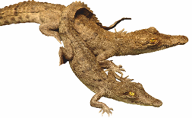



TRANSFERENCIA DEL APÉNDICE I AL APÉNDICE II DE LA POBLACIÓN
DE Crocodylus acutus (CUVIER, 1807) DE LA BAHÍA DE CISPATA,
REPÚBLICA DE COLOMBIA
SEXAGÉSIMO SEXTA REUNIÓN DEL COMITÉ PERMANENTE
GINEBRA (SUIZA), 11-15 ENERO DE 2016

Slide 2
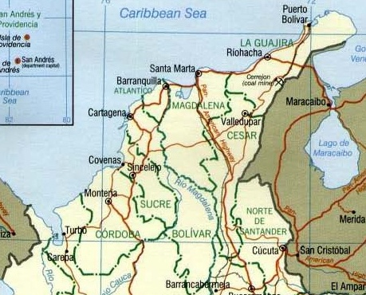
DISTRIBUCIÓN del Crocodylus acutus (CUVIER, 1807)
29 PAISES CENTRO Y SUDAMERICA
70 LOCALIDADES DE COLOMBIA
-Bahía de Cispatá
-Catatumbo (Rio Sardinata, Tibu, San Miguel y Nuevo Presidente
-Alta Guajira
-Ciénaga Grande de Santa Marta
CITES = Apéndice I,
La IUCN = Peligro de extinción bajo la categoría de Vulnerable (VU)- A. 1. a. c.,
Grupo de Especialistas en Cocodrilos (CSG)= a) Poca disponibilidad de datos de censo, (b) Alta necesidad para recuperar la especie y (c) Moderadamente potencial para el manejo sustentable.
Colombia en el libro rojo= Peligro Critico (CR) – En peligro 2015

Slide 3
META
Se proyecta, después de varias fases de investigación, la conservación del Crocodylus acutus, mediante el manejo sostenible de las poblaciones silvestres por parte de miembros de la comunidad local, dentro de los principios ecosistémicos del manejo Integral de los Manglares de la Bahía de Cispatá.

Slide 4
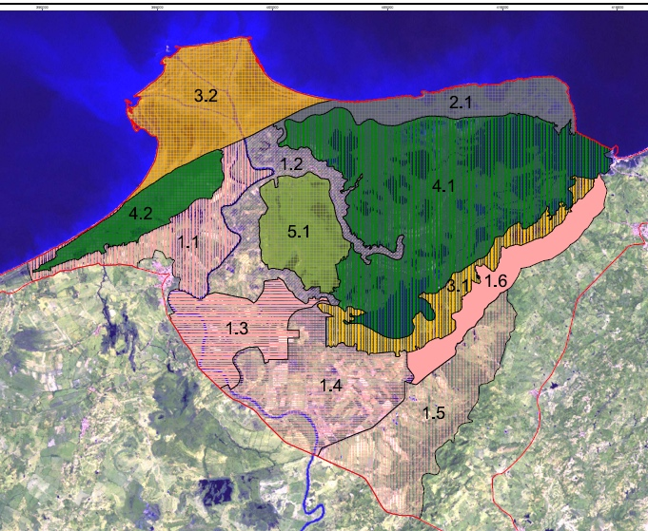
COMPONENTES DEL PROYECTO
A- METODOLOGÍAS ESTANDARIZADAS
(Investigación)
1- Censo y monitoreo de poblaciones
silvestres (15 años)
2- Manejo de habitat (11 años)
3- Recolección de nidos (13 años)
4- Incubación controlada (13 años)
5- Manejo ex situ de neonatos y juveniles (13 años)
6- Programa de Liberación (12 años)
B- ESTRATEGIAS PARA LA CONSERVACIÓN
1- ORDENACION DEL TERRITORIO
2- PROGRAMA DE EDUCACIÓN Y DIVULGACIÓN
3- APOYO AL DESARROLLO COMUNITARIO
4- SOLICITUDES DE ENMIENDA (cambio de Apéndice I al II)
5- PLAN DE MANEJO ESPECÍFICO integrado con el de los manglares y su implementación.
Bahia de Cispatá área protegida en la categoría DMI

Slide 5
VISION GENERAL DE LA POBLACIÓN
RESULTADOS DEL PROGRAMA DE MONITOREO DE LA POBLACION DE CROCODYLUS ACUTUS DURANTE UN PERIODO DE 14 AÑOS DE ACTIVIDADES. Bahía de Cispatá, CORDOBA, COLOMBIA,. 2015.
Clases de tamaño (cm) |  | 2002 | 2003 | 2004 | 2005 | 2006 | 2007 | 2008 | 2009 | 2010 | 2011 | 2012 | 2013 | 2014 | 2015
Avistamientos muestreo | (20 -60) | 3 | 0 | 0 | 0 | 0 | 0 | 3 | 3 | 5 | 59 | 32 | 3 | 9 | 6
 | (61-120) | 24 | 3 | 12 | 12 | 6 | 7 | 12 | 21 | 13 | 19 | 19 | 56 | 49 | 53
 | (121-180) | 14 | 6 | 10 | 13 | 8 | 4 | 5 | 8 | 18 | 33 | 10 | 27 | 30 | 51
 | (181-240) | 23 | 13 | 8 | 14 | 4 | 8 | 8 | 12 | 21 | 28 | 13 | 2 | 9 | 37
 | (> 241) | 25 | 28 | 5 | 16 | 15 | 7 | 7 | 3 | 15 | 22 | 9 | 10 | 9 | 47
 | Sub-total | 89 | 50 | 35 | 55 | 33 | 26 | 35 | 47 | 72 | 161 | 83 | 98 | 106 | 194

Slide 7
Efectividad multianual de los nidos artificiales o áreas de posturas para caimanes (Crocodylus acutus). Bahía de Cispatá. Departamento de Córdoba. Colombia. 2015.
PARAMETROS DE ANIDAMIENTO | AÑOS DE ANIDAMIENTO
 | 2003 | 2004 | 2005 | 2006 | 2007 | 2008 | 2009 | 2010 | 2011 | 2012 | 2013 | 2014 | Total
Total áreas superficiales | 0 | 10 | 70 | 100 | 100 | 100 | 100 | 100 | 100 | 100 | 100 | 100 | 100
Total NIDOS | 0 | 15 | 47 | 35 | 37 | 40 | 37 | 36 | 40 | 34 | 41 | 32 | 394
Áreas usadas | 0 | 6 | 29 | 19 | 22 | 25 | 27 | 21 | 26 | 23 | 28 | 25 | 24,4
Rango nidos por plataforma | 0 | 0-4 | 0-5 | 0-7 | 0-5 | 0-6 | 0-6 | 0-4 | 0-4 | 0-3 | 0-3 | 0-3 | 0-7
Nidos naturales | 15 | 33 | 20 | 15 | 15 | 18 | 19 | 14 | 18 | 16 | 18 | 20 | 221
TOTAL NIDOS POR AÑO | 15 | 47 | 67 | 50 | 52 | 58 | 56 | 50 | 60 | 50 | 59 | 52 | 616

Slide 8
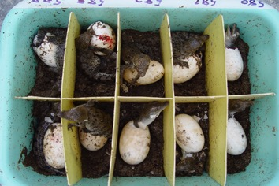
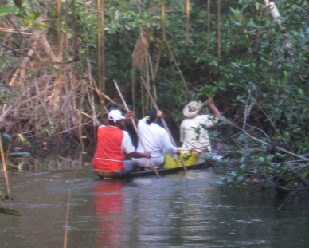
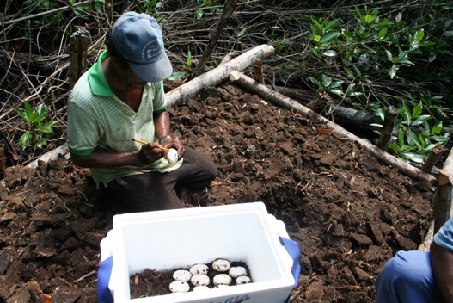
PARAMETROS REPRODUCTIVOS
Síntesis de los parámetros reproductivos generales de Crocodylus acutus, durante 12 años (2003-2014) de investigación. Bahía de Cispatá, Departamento de Córdoba. Colombia. 2015.
AÑO | Período de posturas | No. Nidos | Total Huevos | H/nido
2003 | 24 Febrero a 21 de Marzo | 15 | 427 | 28,47
2004 | 10 Febrero a 9 de Marzo | 47 | 1.176 | 25,02
2005 | 29 Enero a 10 de Marzo | 67 | 1.715 | 25,60
2006 | 30 Enero a 24 Marzo | 50 | 1.245 | 24,90
2007 | 3 Febrero a 11 Marzo | 52 | 1.261 | 24,25
2008 | 23 Enero a 12 de Marzo | 58 | 1.596 | 27,52
2009 | 10 febrero a 31 Marzo | 56 | 1.559 | 27,84
2010 | 5 de Febrero a 4 de Abril | 50 | 1.319 | 26,38
2011 | 3 de Febrero 8 Marzo | 60 | 1.839 | 30,65
2012 | 27 enero a 7 de Marzo | 50 | 1.523 | 30,46
2013 | 23 Enero al 30 Marzo | 59 | 1.694 | 28,71
2014 | 23 de enero-al 4 Abril | 52 | 1.354 | 26,04
2015 | 27 de enero-24 marzo | 50 | 1.350 | 27,00
Total |  | 666 | 18058 | 27,11

Slide 9
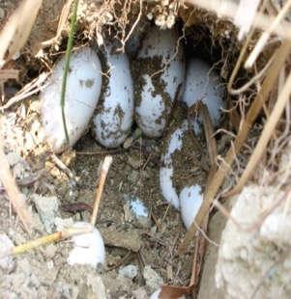
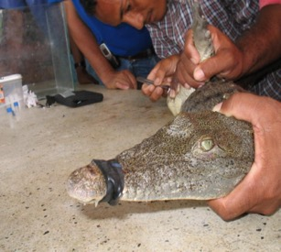
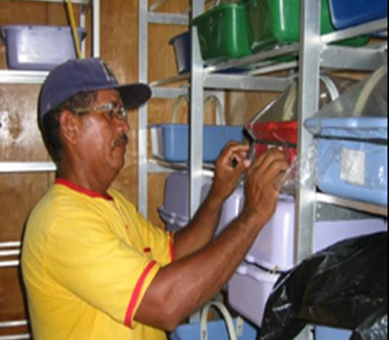
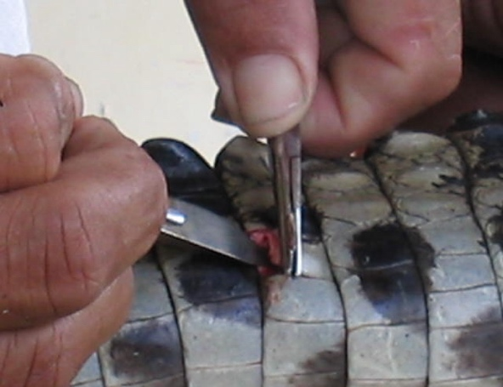
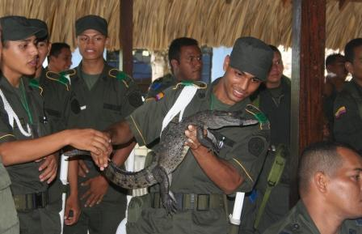
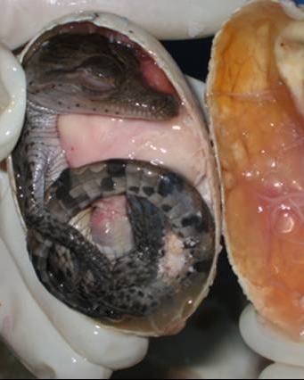


Slide 10
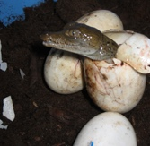
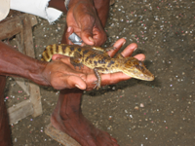
Taking into consideration that to the date the program has 857 individuals of C. acutus in captivity at the Regional Authority (CVS) station, the initial quota proposal of 200 annual skins until exhausting stock (2019-2020) according to the existing units in each class. Subsequent to this, the trade quota definition should be establish according to the populations monitoring data and according the experts committee.

Slide 11
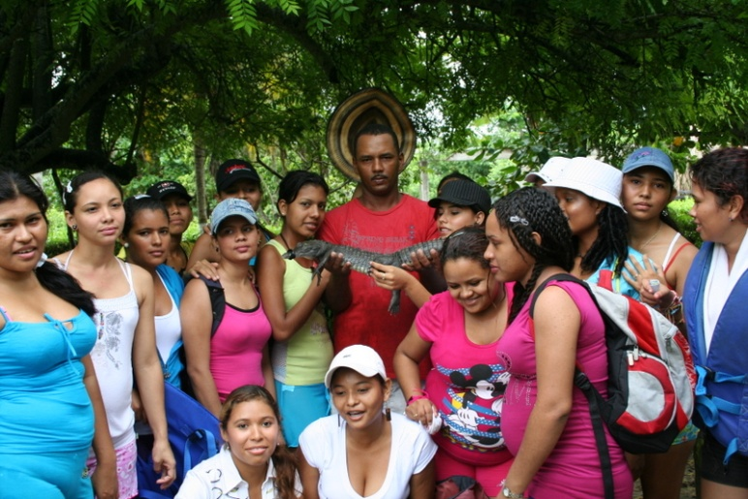
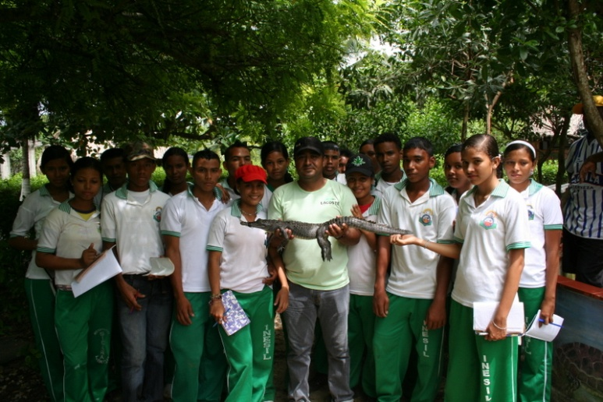
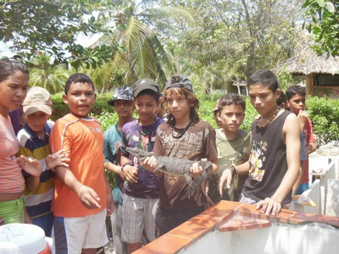
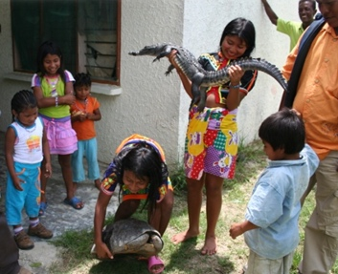
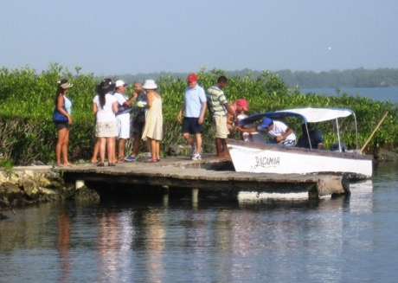
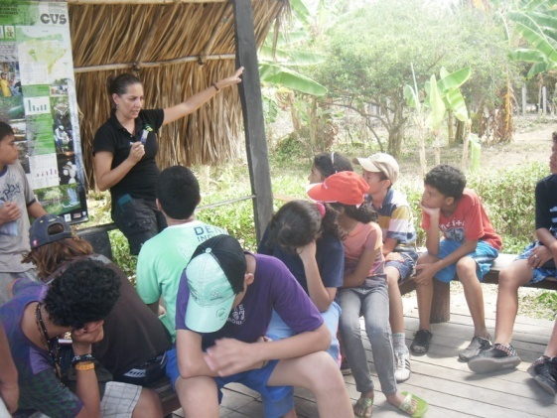
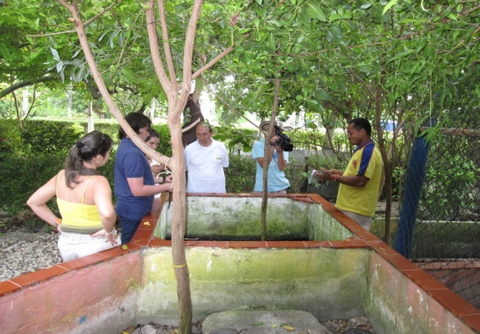
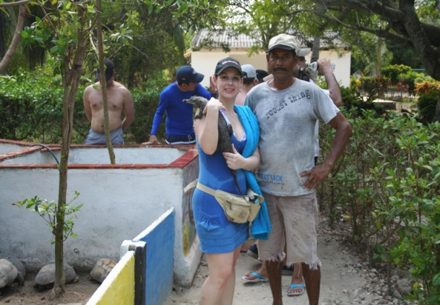
MEDIOS DE VIDA LOCALES
PROGRAMA DE EDUCACIÓN Y DIVULGACIÓN
VISITANTES |  | No. de Personas | Grupos o charlas
Turismo |  | 2000 | 150
Colegios y afines |  | 1800 | 36
Talleres o Grupos | General | 160 | 4
 | Sensibilización | 20 | 4
 | Capacitación | 190 | 14
 | Especiales | 120 | 6
Total |  | 4290 | 214

Slide 12
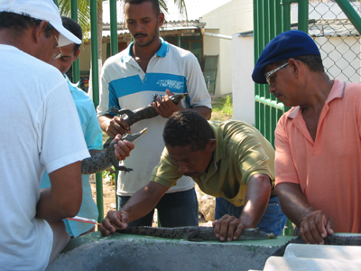
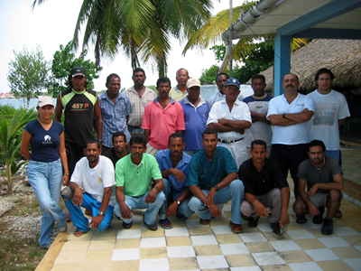
MEDIOS DE VIDA LOCALES
DESARROLLO COMUNITARIO
ASOCAIMAN = CONVERSIÓN DEL USO Y TRAFICO ILEGAL A CONSERVACIONISTAS.
ECOTOURISM = ALTERNATIVA PRODUCTIVA CON BASE A LA OFERTA AMBIENTAL Y LOS CAIMANES.
CAPACITATION = MANEJO DE MANGLARES, APICULTURA, OSTRICULTURA, CRÍA DE PECES MARINOS EN CORRALES, MARINERÍA Y MECÁNICA DE MOTORES.

Slide 13
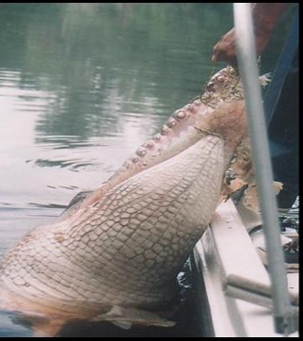
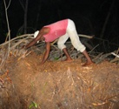
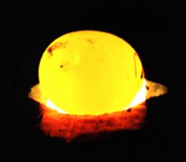
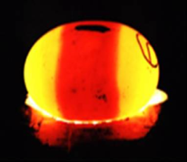
ESTRATEGIA - 5
PLAN DE MANEJO ESPECÍFICO
(integrado con el de los manglares y su implementación)
LÍNEA DE BASE DE INVESTIGACIÓN Y MONITOREO DE CARACTERIZACIÓN Y DIAGNÓSTICO PARA EL MANEJO.
  a- Censo y monitoreo de poblaciones silvestres
  b- Manejo de habitat
  c- Recolección de nidos
  d- Incubación controlada
  e- Manejo ex situ de neonatos y juveniles
  f- Programa de Liberación
-CRITERIOS DE VIABILIDAD (ECOLÓGICAS-POBLACIONALES)
- REGLAMENTO O DIRECTRICES PARA DETERMINAR EL NIVEL DE USO DE LA POBLACIÓN DE CAIMANES
-PRESCRIPCIONES PARA EL USO DE LOS CAIMANES
(Conjunto de normas, disposiciones, órdenes, preceptos, acuerdos y/o mandatos que se relacionan con el objetivo de lograr niveles de uso de los caimanes de la Bahía de Cispatá, bajo un esquema de sostenibilidad. )
CIENTÍFICAS- ECOLÓGICAS- SOCIALES- ADMINISTRATIVAS-MORALES- LEGALES.
-PRESCRIPCIONES ESTRATEGICAS CON RELACIÓN A LOS ASPECTOS SOCIALES Y CULTURALES.
-ALTERNATIVAS DE USO DIFERENTES A LAS DIRECTAS (Ecoturismos, educación, investigación etc..)
-PROCEDIMIENTOS Y MECANISMOS PARA QUE LOS GRUPOS COMUNITARIOS PUEDAN ACCEDER A PERMISOS DE APROVECHAMIENTO DE LOS CAIMANES Y PARA SU CONTROL.
-DIRECTRICES INSTITUCIONALES PARA IMPLEMENTAR CONTROLAR Y HACER SEGUIMIENTO DEL PLAN
Estructura para socializar, implementar y hacer seguimiento al plan (CVS).
-Aprobación del Plan
-Comité consultivo para la coadministración
-Indicadores de seguimiento del Plan (acciones de cumplimiento)

